Slide 1

LẬP TRÌNH THIẾT BỊ DI ĐỘNG
App design apprentice-2nd
Section II: Components & Design Systems
Chapter 4: Wireframing & Screen Layout
Gv hướng dẫn: Trương Quang Tuấn

Slide 2
Tổng quan về Wireframing
Khái niệm
Bước thiết yếu để cấu trúc hóa ý tưởng và hiện thực hóa chúng
→ Việc phác thảo ở giai đoạn này giúp phơi bày các vấn đề sớm trong ý tưởng, từ đó lặp lại thiết kế mà không lãng phí thời gian và công sức cho các thay đổi tốn kém sau này

Slide 3
Nguyên tắc Low-Fidelity và Hợp tác
Wireframes cần giữ ở độ trung thực thấp
Điểm nổi bật
Tập trung vào chức năng hơn là hình thức
→ Điều này cực kỳ quan trọng khi làm việc trong nhóm đa chức năng (cross-functional team) vì nó cho phép các bên liên quan tham gia thảo luận về các cách tiếp cận ngay từ giai đoạn đầu

Slide 4
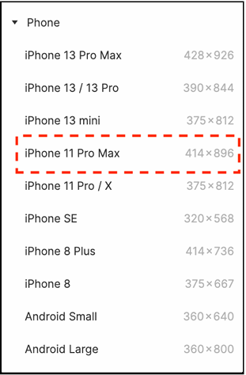
Định nghĩa Ý tưởng và Tính năng cốt lõi
Hiển thị danh sách phim
3 tính năng cốt lỗi
Hiển thị chi tiết về phim
Bookmark/Favorite phim

Slide 5
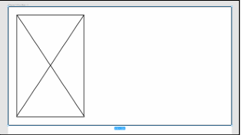
Thiết kế Bố cục Danh sách Phim
Poster Phim
Tên phim
5 thành phần
Dữ liệu
Thể loại
Đánh giá

Slide 6
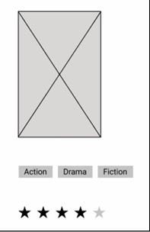
Sử dụng Components ( Thành phần tái sử dụng)
Component là một mẫu thiết kế có thể dung lại nhiều lần
Ví dụ:
Lợi ích
  Tái sử dụng nhanh chóng
  Thay đổi 1 lần → Áp dụng cho toàn bộ app
  Tính thống nhất

Slide 7
Quy trình Lặp lại và Đưa ra Quyết định
Reviewing the Current List Implementation. Thiết kế là một chu kỳ lặp lại ▸ tạo mẫu ▸ phản hồi (iteration ▸ prototyping ▸ feedback)
Quyết định quan trọng: Tính năng "favorite" được đổi thành "Add to Watchlist" vì nó cung cấp mô tả chức năng rõ ràng hơn

Slide 8
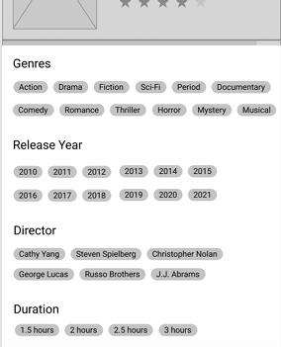
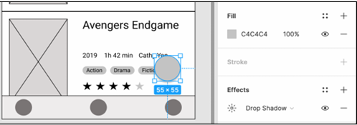
Tính năng lọc
  Giúp người dung chọn lọc phim theo sở thích
  Tác giả thêm một nút Filter nhỏ ở góc dưới của màn hình

Slide 9
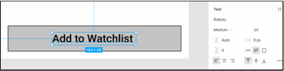
Cải tiến và hoàn thiện
Ở bước cuối, nút “Add to Watchlist” được thêm một trạng thái mới:
- Nếu phim chưa xem thì nút hiển thị “Add to Watchlist”.
- Còn nếu phim đã xem rồi thì đổi thành “Mark as Seen”.

Slide 10
Ý nghĩa và ra rút ra bài học
Wireframing không chỉ là vẽ giao diện mà còn là cách tư duy về sản phẩm
Giúp:
  Thử nghiệm nhanh các ý tưởng khác nhau.
  Giao tiếp dễ dàng giữa nhà thiết kế, kỹ sư và khách hàng.
  Xây dựng nền tảng vững chắc cho giai đoạn thiết kế chi tiết
Là phần nền móng trong chu trình thiết kế hiện đại:
Wireframe → Prototype → Feedback → Testing → Final Design.

Slide 11
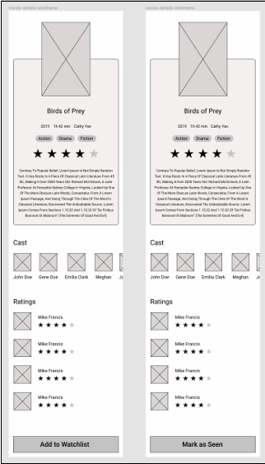
Kết quả và kết luận
Wireframing giúp tổ chức ý tưởng, tiết kiệm thời gian và tăng tính cộng tác.
Qua ví dụ “Cinematic”, người học hiểu cách xây dựng ứng dụng từ khung cơ bản đến giao diện hoàn chỉnh.
Chương này đặt nền tảng cho giai đoạn tiếp theo – thiết kế chi tiết và tạo prototype có tương tác.

